Slide 1
ТРИГГЕРНАЯ
ПЛАТФОРМА
MAIL.RU GROUP

Slide 2
ПРЕДПОСЫЛКИ
В РОССИИ БОЛЕЕ 160 ЛЕКАРСТВЕННЫХ ПРЕПАРАТОВ
ОТ ПРОСТУДЫ, ПОСТОЯННО ПОЯВЛЯЮТСЯ НОВЫЕ
СЕЗОН ВЫСОКИХ ПРОДАЖ ПРИВЯЗАН К ЭПИДЕМИЯМ
КАЖДЫЙ ПРОИЗВОДИТЕЛЬ СТРЕМИТСЯ НАРАСТИТЬ
ДОЛЮ РЫНКА – КОНКУРЕНЦИЯ УСИЛИВАЕТСЯ
НЕОБХОДИМЫ НОВЫЕ ИНСТРУМЕНТЫ ДЛЯ АДРЕСНОЙ КОММУНИКАЦИИ С ПОТРЕБИТЕЛЕМ

Slide 3
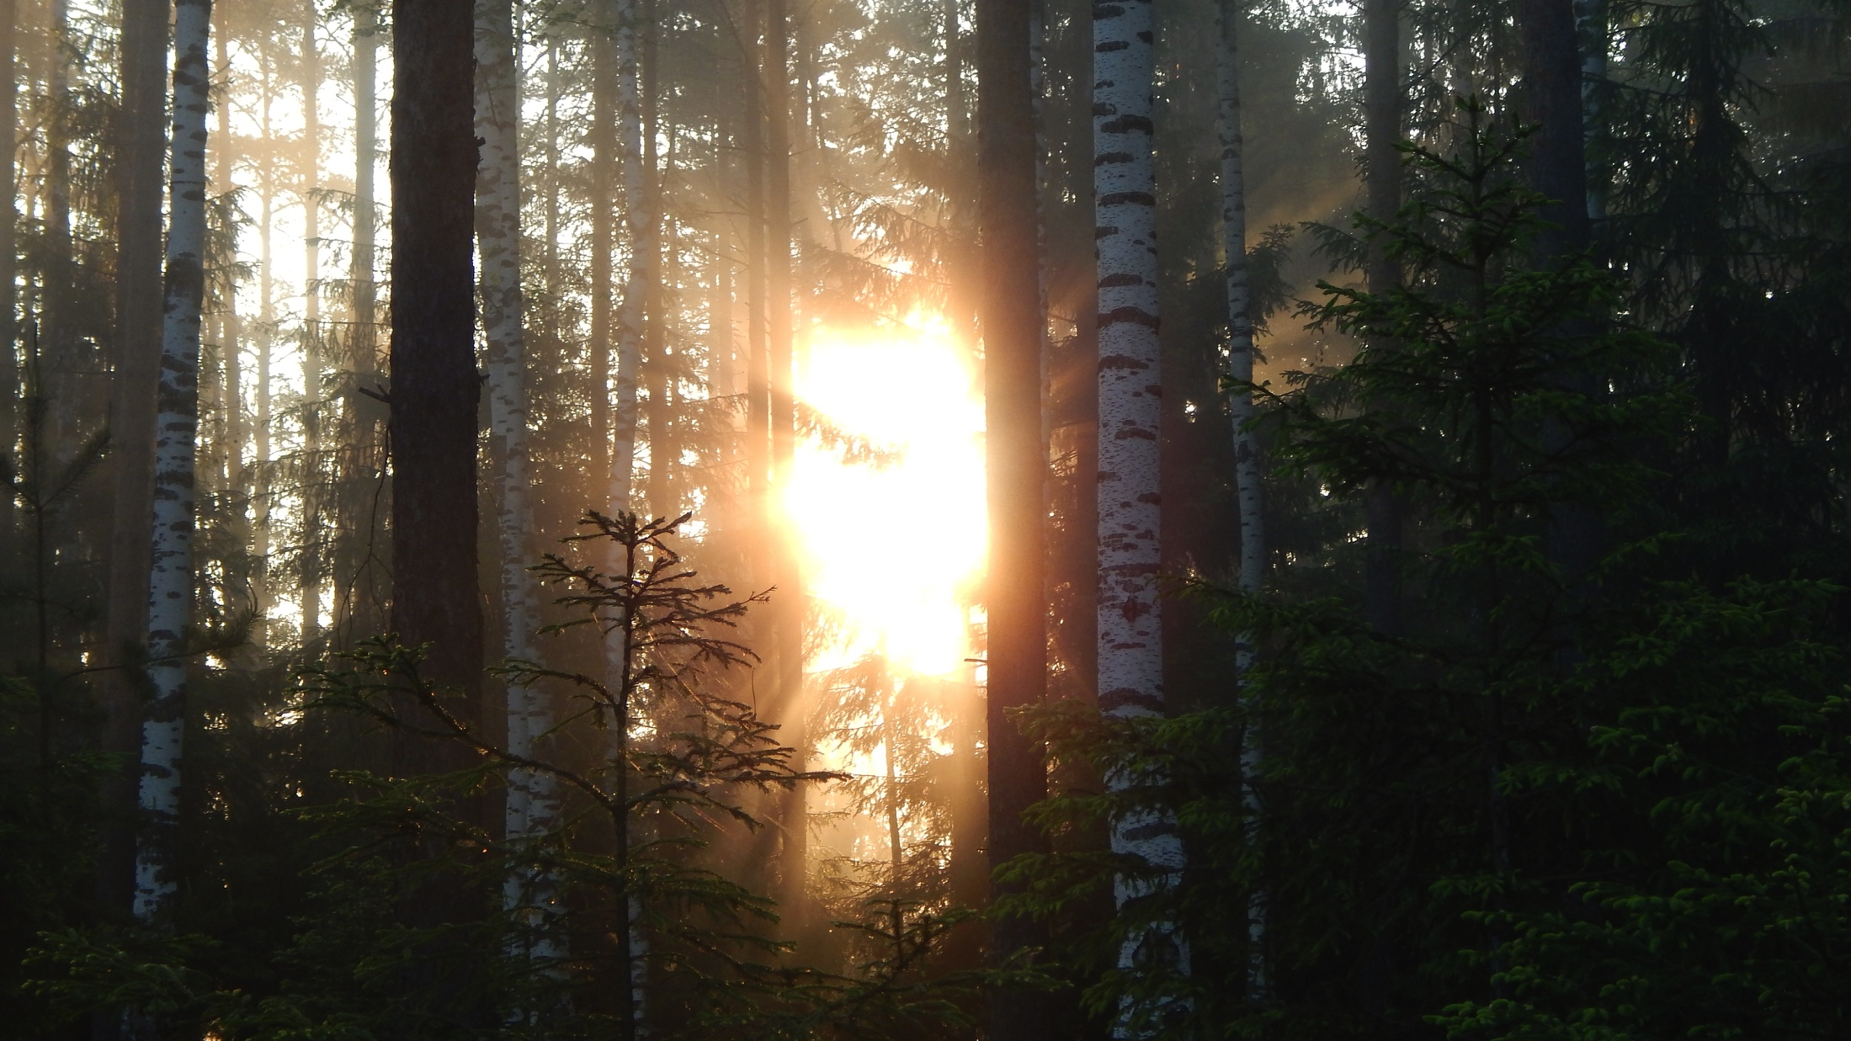
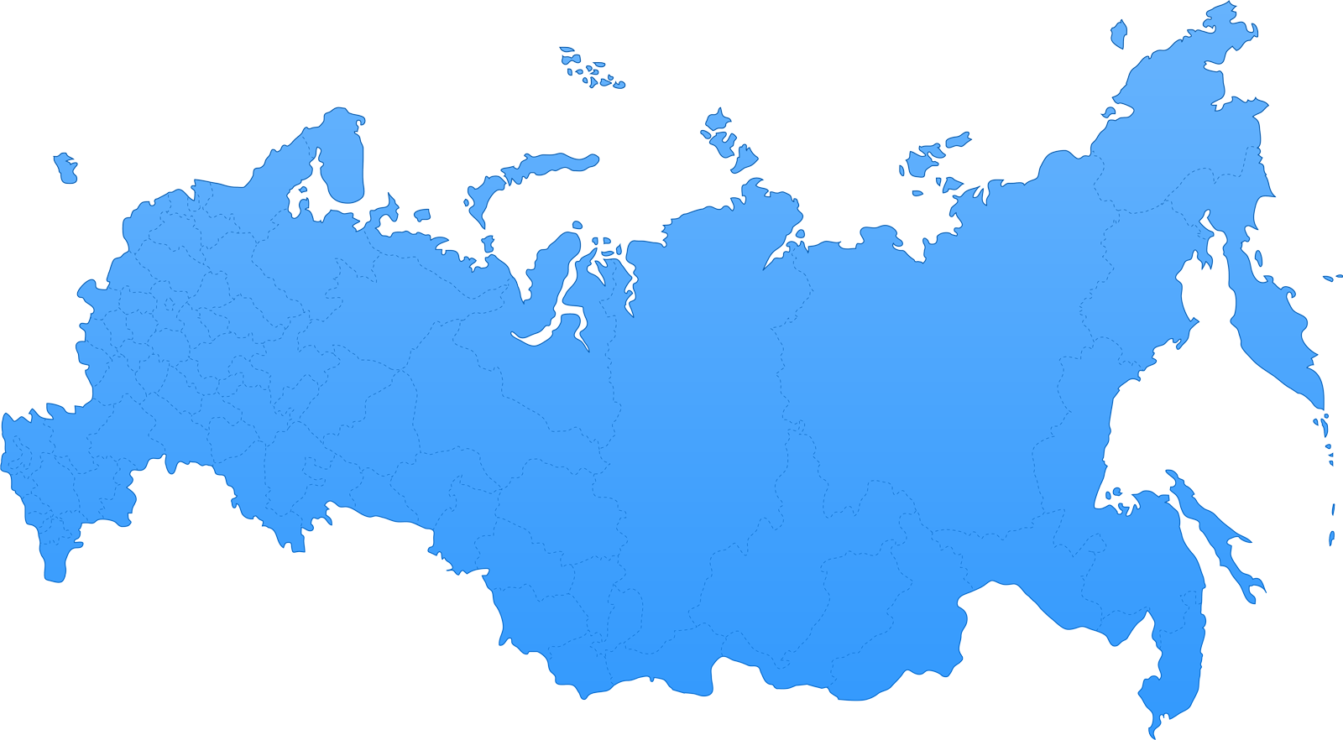
РОССИЯ – БОЛЬШАЯ СТРАНА
Данные ВОЗ, НИИ Гриппа \ Погода 08 неделя 2016

Slide 4
РОССИЯ – БОЛЬШАЯ СТРАНА
-27
-3
-1
+1
+11
Тепло
Холодно
-9
-5
Данные ВОЗ, НИИ Гриппа \ Погода 08 неделя 2016

Slide 5
РОССИЯ – БОЛЬШАЯ СТРАНА
-27
-3
Среднее превышение порога
-1
+1
Высокое превышение порога
эпидемии
+11
Тепло
Холодно
-9
-5
Данные ВОЗ, НИИ Гриппа \ Погода 08 неделя 2016

Slide 6
РОССИЯ – БОЛЬШАЯ СТРАНА
-27
-3
-1
+1
+11
41%
-9
-5
Данные ВОЗ, НИИ Гриппа \ Погода 08 неделя 2016

Slide 7





БОЛЬШОЙ СТРАНЕ –
БОЛЬШИЕ ДАННЫЕ
Трафик в лекарствах от простуды
Доля трафика
% заболевших
Заболеваемость простудой (ОРВИ + Грипп)
Конец сентября 15
Новый год 16
Март 16
Конец мая 16

Slide 8

БОЛЬШИМ ДАННЫМ – ПРАВИЛЬНОЕ ПРИМЕНЕНИЕ
РАЗДЕЛЕНИЕ СТАТИСТИКИ ПО РЕГИОНАМ
ЕЖЕДНЕВОЕ ОБНОВЛЕНИЕ ИНДЕКСОВ
ДОКАЗАННАЯ КОРРЕЛЯЦИЯ
ТРИГГЕРЫ ПО ПРОСТУДЕ И АЛЛЕРГИИ
НОВЫЕ ДЕНЬГИ ПОЯВЛЯЮТСЯ В СВОЕВРЕМЕННОЙ МОТИВАЦИИ К ПОКУПКЕ

Slide 9
НИИ Гриппа
Корреляция в 59 регионах > 0,6
82 региона каждый день весь сезон
ПРОШЕДШИЙ СЕЗОН
–
ДОКАЗАННАЯ КОРРЕЛЯЦИЯ

Slide 10


ПРОШЕДШИЙ СЕЗОН – ДОКАЗАННАЯ КОРРЕЛЯЦИЯ
НИИ Гриппа
Корреляция с продажами препаратов
для 6 выбранных регионов
Корреляция в 59 регионах > 0,6
82 региона каждый день весь сезон
0.9
0.84
0.8
Челябинск + обл.
За основу расчета данных по лекарственным препаратам взята статистика по продаже по пачкам, прирост продаж и значения индекса рассчитаны по отношению к первой исследуемой дате – 5 декабря. Источники данных: триггерная платформа Mail.Ru и QuintilesIMS (Челябинск + обл., Красноярск + обл., Москва + обл., Самара + обл., Татарстан, Удмуртия)

Slide 11



НАСТРОЙКИ
Частота
География
Демография
ФОРМАТЫ
Баннеры
Промо-посты
Пре-роллы

Slide 12





ТРИГГЕРНАЯ ПЛАТФОРМА УЖЕ ПРИМЕНЯЕТСЯ
СЕГМЕНТЫ РЕКЛАМОДАТЕЛЕЙ, КОТОРЫЕ УЖЕ РАЗМЕЩАЛИСЬ С ТРИГГЕРОМ
INTERACTION% UPLIFT
+9%
+19%
+26%
Пост - картинка
Пост - видео
Пре-ролл
В анализ взяты все кампании в аналогичном формате за период октябрь 16 – март 17, триггер по простуде

Slide 13

ИЗМЕНЯЕМ СОЗНАНИЕ!

